Slide 1
Demografické změny seniorské populace
Terezie Štyglerová
Vedoucí oddělení demografické statistiky, ČSÚ
Jednání Pracovní skupiny pro seniory a otázky stárnutí populace
4. 11. 2024, Praha, MPSV

Slide 2
Úvod
senior v demografické statistice – osoba ve věku 65 a více let; k 31. 12. 2023 = osoby ročníku 1958 a staršího – 2,237 mil. osob
osoby pobírající starobní důchod (dle ČSSZ; 2,371 mil. v 12/2023)
demografická statistika vychází z výsledků sčítání lidu a navazující demografické bilance obyvatel Česka (založené na zjištěných počtech narozených, zemřelých, přistěhovalých a vystěhovalých)
obyvatel Česka = osoba bez ohledu na státní občanství, která má v Česku trvalé bydliště, v případě cizinců i registrovaný přechodný pobyt (nad 3 měsíce) či přiznanou mezinárodní či dočasnou ochranu

Slide 3
Úvod
očekávaný budoucí vývoj populace (zde prezentovaný) vychází z poslední projekce obyvatel České republiky na období 2023–2100 vydané ČSÚ v listopadu 2023, resp. primárně z její střední varianty
počátkem projekce je reálný stav obyvatel k 1. 1. 2023 (resp. koncový stav roku 2022; v prezentaci použity pro rok 2023 již skutečné údaje)
Střední varianta projekce předpokládala:
úroveň plodnosti na hodnotě 1,5 dítěte na jednu ženu
rostoucí střední délku života (pokles v době covidu-19 jen dočasný) danou dalším snižováním úmrtnosti, zejména u nejstarších osob
návrat (odchod z Česka) 60 % osob s dočasnou ochranou
přírůstky obyvatel Česka zahraniční migrací (u seniorů ale nepatrné)

Slide 4
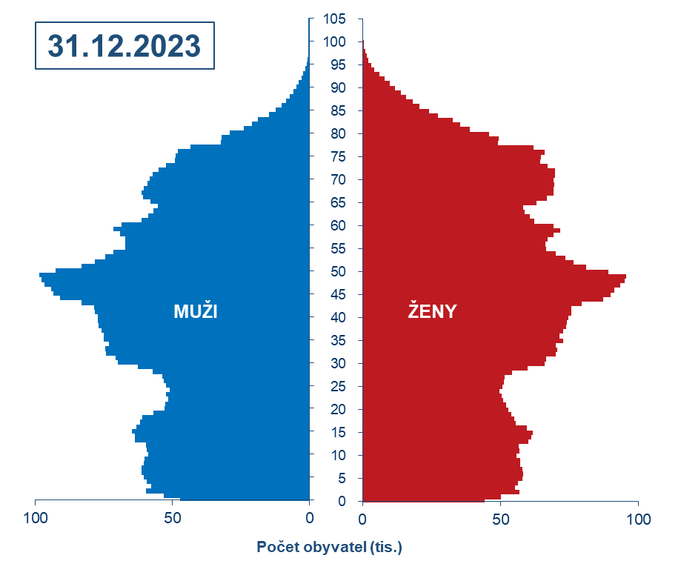
Měnící se počet seniorů
Na čem záleží velikost seniorské populace?
Výchozí početnost ročníku(ů) narozených
Úmrtnost v průběhu života
Noví přistěhovalí, vystěhování v průběhu života

Slide 5
Seniorského věku se dožije valná většina osob

Slide 6
Dlouhodobý vývoj počtu seniorů
nepřetržitý nárůst počtu seniorů od poloviny 80. let 20. století
horší úmrtností (oproti roku 2019) v letech 2020–2021 (pandemie covidu-19) Česko „přišlo navíc“ o cca 35 tis. seniorů
přírůstek seniorů v roce 2022 a mírněji i v roce 2023 podpořila migrace z Ukrajiny
(přírůstek stěhováním 10,5 tis. a 2,8 tis., když obvykle jde o nízké stovky)

Slide 7
Předpokládaný vývoj počtu seniorů
období 2024–2100 podle střední a nízké varianty Projekce obyvatelstva (ČSÚ 2023)
trend rostoucího počtu seniorů nepřetržitý až do konce 50. let tohoto století (3,25 mil. roku 2059; i v nízké variantě přes 3 mil.)
v nejbližších letech krátkodobě mírnější přírůstky – slabší ročníky z přelomu 50. a 60. let 20. stol. + odchod uprchlíků
zrychlení přírůstku seniorů na přelomu 30. a 40. let 21. stol.

Slide 8
Předpokládaný vývoj podílu seniorů v populaci ČR
období 2024–2101 podle střední a nízké varianty Projekce obyvatelstva (ČSÚ 2023)
z aktuálních 20,5 % do poloviny století nárůst podílu seniorů na bezmála 30 %
přerušení trendu rostoucího podílu seniorů v populaci očekáváno až na počátku 60. let tohoto století
podíl seniorů ve věku 65+ let jedním ze základních ukazatelů stárnutí populace

Slide 9
Podíl seniorů v populaci bude růst ve všech zemích EU
podíl seniorů v EU aktuálně 21 %
nejvyšší 24 % v Itálii a Portugalsku (Bulharsko 23,5 %)
nejnižší 15% v Lucembursku a Irsku
Podle projekce EUROPOP2023 podíl seniorů v EU/EFTA do roku 2060 vzroste na 30 %, resp. bude se v zemích EU pohybovat v rozmezí 24,5 (Island) až 35 % (Litva, Řecko)

Slide 10
Předpokládaný vývoj věkových složek populace
obd. 2024–2100 podle střední a nízké varianty Projekce obyvatelstva (ČSÚ 2023)
počet obyvatel ve věku 20–64 let bude mít dlouhodobě klesající trend, nejvýraznější od konce 30. let do konce 50. let; snížení podílu v populaci z aktuálních 58 na 52 % (střední varianta)
poměr počtu osob v ekonomicky aktivním věku a seniorů by měl dále klesat
v horizontu projekce potenciální sblížení počtu osob v ekonom. aktivním a neaktivním věku

Slide 11
Věkové složení seniorské populace se bude měnit, výrazně přibude starších seniorů
silné ročníky narozených v 70. letech 20. stol. by měly (nejen) v populaci seniorů dominovat ještě v 50. letech → narušení dlouhodobé převahy nejmladších seniorů
přírůstek starších podpořen předpokladem dalšího prodlužování délky života: na konci roku 2050 by mohlo být 85–89letých 2x více než nyní, 95+letých až 5x více

Slide 12
Očekávané složení seniorů podle pohlaví a věku
podle střední varianty Projekce obyvatelstva (ČSÚ 2023)
Srovnání početního stavu seniorů na konci
roku 2023 a očekávaného pro rok 2060
Průměrný věk seniora:
2023 – 74,9 let
2060 – 78,1 let
Zastoupení 80+ letých:
2023 – 22 %
2060 – 41 %
Počet 85+ letých:
2023 – 204 tisíc
2060 – 716 tisíc

Slide 13
Úmrtnost seniorů
úmrtnost mužů v každém seniorském věku vyšší než žen
roky s covidem-19 úmrtnost navýšily na úroveň cca o 10 let zpět
v budoucnosti se očekává snížení úmrtnosti zejména ve starších věcích
do poloviny století prodloužení střední délky života 65letých o cca 3,5 roku

Slide 14
Naděje dožití ve zdraví a naděje dožití bez omezení ve věku 65 let
na základě otázek z každoročně prováděného šetření Životní podmínky (EU-SILC):
„Jak celkově hodnotíte svůj zdravotní stav“ → zdraví = velmi dobrý, dobrý, přijatelný
„Jste kvůli zdravotním problémů omezen(a) v činnostech, které lidé obvykle dělají? Trvá toto omezení již 6 měsíců a déle?“ → zdraví = neomezen(a)
Zdroj: Eurostat

Slide 15
Převaha žen nad muži se postupně zmírňuje, posouvá se věk, odkdy ženy převažují
podíl žen roste s věkem
věk, odkdy je více žen než mužů, se posouvá: 47 let v roce 2001, 57 let v roce 2023; v roce 2060 očekáváno ve věku 70 let

Slide 16
Valná většina mužů-seniorů žije v manželství,
mezi seniorkami jsou stejně početné ženy vdané a ovdovělé
obecný trend zvyšování podílu svobodných a rozvedených seniorů naopak klesají trend podílu ovdovělých
u žen rostoucí podíl vdaných (odraz klesající úmrtnosti mužů), u mužů-seniorů podíl ženatých v čase o něco klesl

Slide 17
Senioři se zapisují do všech částí demografické statistiky
 | 2014 | 2015 | 2016 | 2017 | 2018 | 2019 | 2020 | 2021 | 2022 | 2023
Sňatky – muži | 790 | 841 | 965 | 1 094 | 1 106 | 1 267 | 1 150 | 1 318 | 1 610 | 1 569
Sňatky – ženy | 345 | 374 | 420 | 486 | 530 | 640 | 545 | 645 | 799 | 800
Rozvody – muži | 690 | 727 | 725 | 766 | 811 | 893 | 848 | 746 | 788 | 867
Rozvody – ženy | 387 | 400 | 368 | 387 | 407 | 454 | 453 | 426 | 410 | 439
Narození potomka – otcové | 38 | 45 | 46 | 62 | 44 | 39 | 47 | 38 | 47 | 27
Narození potomka – matky | - | - | - | - | - | - | - | - | - | -
Ovdovění – muži | 8 196 | 8 870 | 8 537 | 9 044 | 9 342 | 9 512 | 10 745 | 11 820 | 10 056 | 9 327
Ovdovění – ženy | 20 410 | 21 521 | 21 538 | 22 332 | 22 920 | 23 064 | 27 615 | 30 332 | 24 982 | 25 539
Změna bydliště v ČR* – muži | 5 127 | 5 680 | 5 681 | 5 805 | 5 679 | 5 485 | 5 157 | 6 310 | 6 304 | 6 220
Změna bydliště v ČR* – ženy | 9 060 | 9 992 | 9 602 | 9 726 | 9 416 | 8 834 | 8 171 | 10 061 | 9 586 | 9 729
* Meziobecní stěhování

Slide 18
Počítejte s námi
Terezie Štyglerová
Vedoucí oddělení demografické statistiky
E terezie.styglerova@csu.gov.cz
T +420 274 054 063
Český statistický úřad, Na padesátém 81, 100 82 Praha 10, www.csu.gov.cz

